Slide 1
Políticas para Promoção da Equidade, Diversidade e Inclusão
Secretaria de Educação Continuada, Alfabetização de Jovens e Adultos, Diversidade e Inclusão – SECADI/MEC
Fevereiro de 2025

Slide 2
ORGANOGRAMA DA SECADI
SECRETÁRIA
Zara Figueiredo
Chefia de Gabinete
Lucas Fernandes Hoogerbrugge
Secretário Substituto
Cleber Santos Vieira
Coordenação Geral de Planejamento, Orçamento e Gestão Administrativa
Irlane Medeiros
Coordenação Geral de Avaliação, Monitoramento e Fortalecimento da Política de Diversidade
Francisco Marques
Coordenação Geral de Equidade Educacional
Maurício Ernica
Coordenação Geral de Políticas Educacionais em Direitos Humanos
Erasto Mendonça
Coordenação de Acompanhamento Educacional do Programa Bolsa Família
Marcia Seroa
Coordenação Geral de Acompanhamento do Combate à Violência nas Escolas - CGave
Thaís Dias
Coordenação Geral de Políticas Educacionais para a Juventude - CGJUV
Yann Furtado
DPAEJA
Diretoria de Políticas de Alfabetização e Educação de Jovens e Adultos
Claudia Borges Costa
DIPEBS
Diretoria de Políticas de Educação Bilíngue de Surdos
Patrícia Luiza F. Rezende
DIPECEA
Diretora de Políticas de Educação do Campo e Educação ambiental
Maria do Socorro Silva
DIPEPI
Diretoria de Políticas de Educação Especial na Perspectiva Inclusiva
Alexandre Mapurunga
DIPERQ
Diretoria de Políticas de Educação Étnico-racial Educação Escolar Quilombola
DIPEEI
Diretoria de Políticas de Educação Escolar Indígena
Rosilene Araujo
Coordenação geral de Alfabetização
Maria do Socorro A. Nunes
Coordenação geral Bilíngue de Educação Básica e Educação Superior
Bianco Ribeiro Pontin
Coordenação geral de Políticas de Educação do Campo
Evandro Costa Medeiros
Coordenação geral de Política Pedagógica da Educação Especial
Marco Antonio M. Franco
Coordenação geral de Educação Étnico-Racial e Educação Escolar Quilombola
Eduardo F. de Araújo
Coordenação geral de Políticas Educacionais Indígenas
Pierlângela da Cunha
Coordenação geral de Educação de Jovens e Adultos
Mariângela Graciano
Coordenação geral de atendimento especializado
Marisa Lima
Coordenação geral de Educação Ambiental para a Diversidade e Sustentabilidade
Viviane Vazzi Pedro
Coordenação geral de Estruturação do Sistema Educacional Inclusivo
Liliane Garcez
Coordenação geral de Formação Continuada para as Relações Étnico-Raciais e a Educ. Escolar Quilombola
Lara Vilela

Slide 3
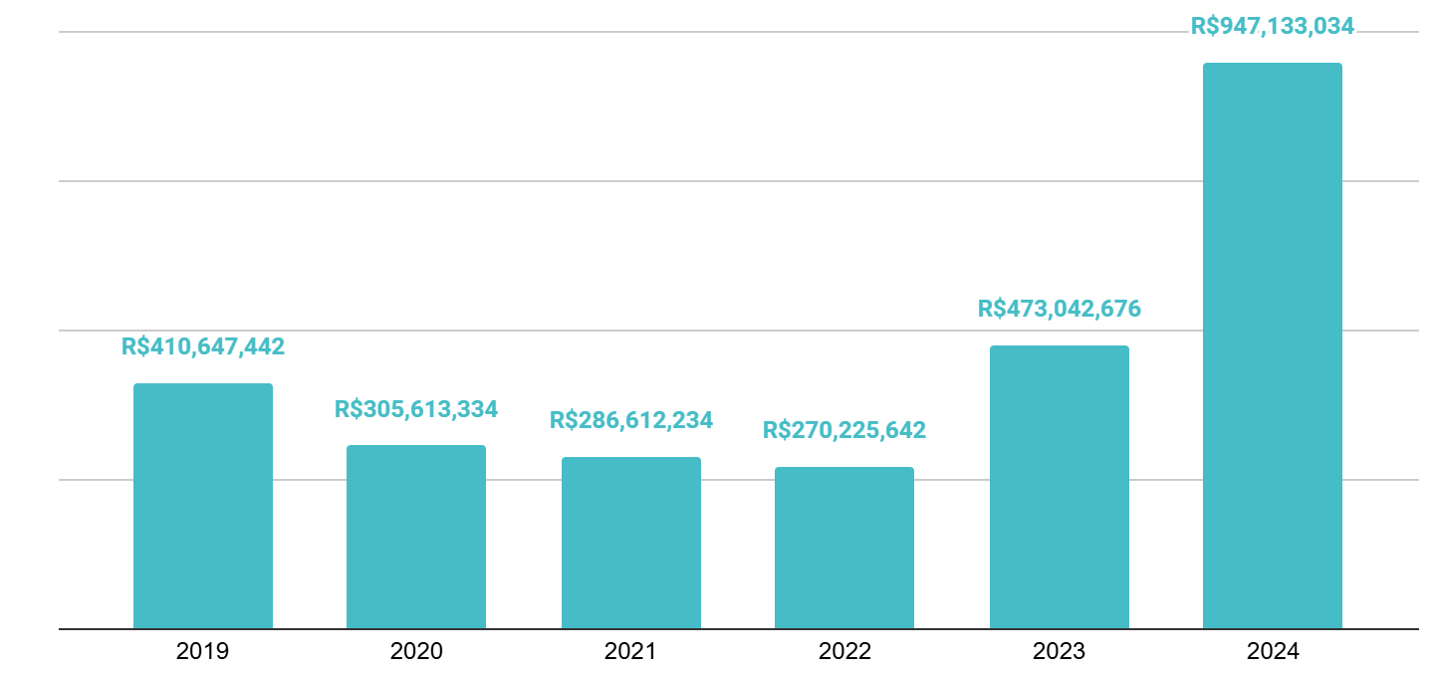
Orçamento
Dotação orçamentária da SECADI de 2019 a 2024
Fonte: SIAF - Sistema Integrado de Administração Financeira do Governo Federal

Slide 4
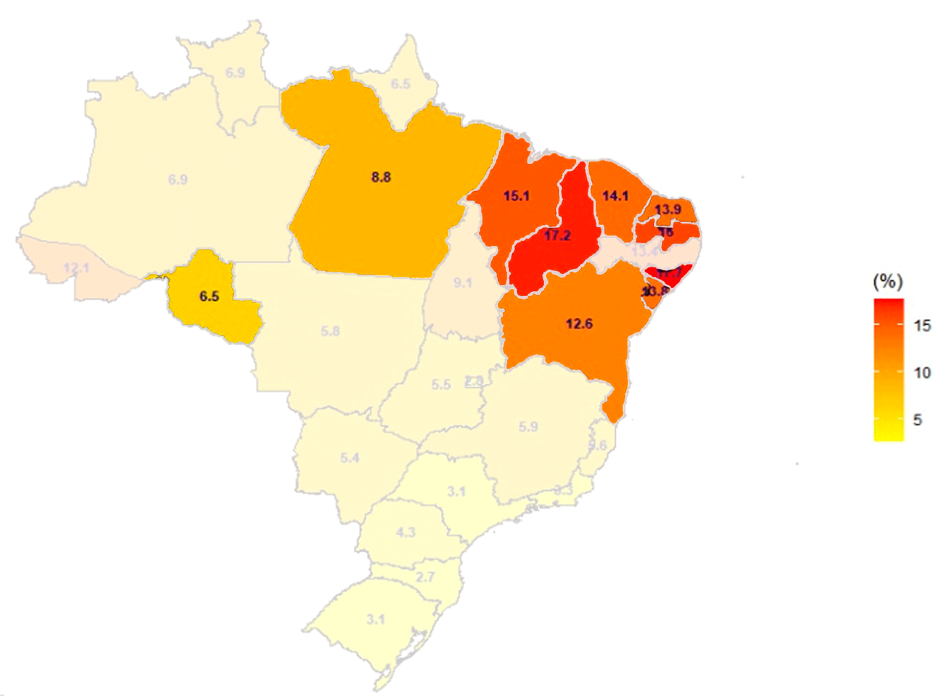
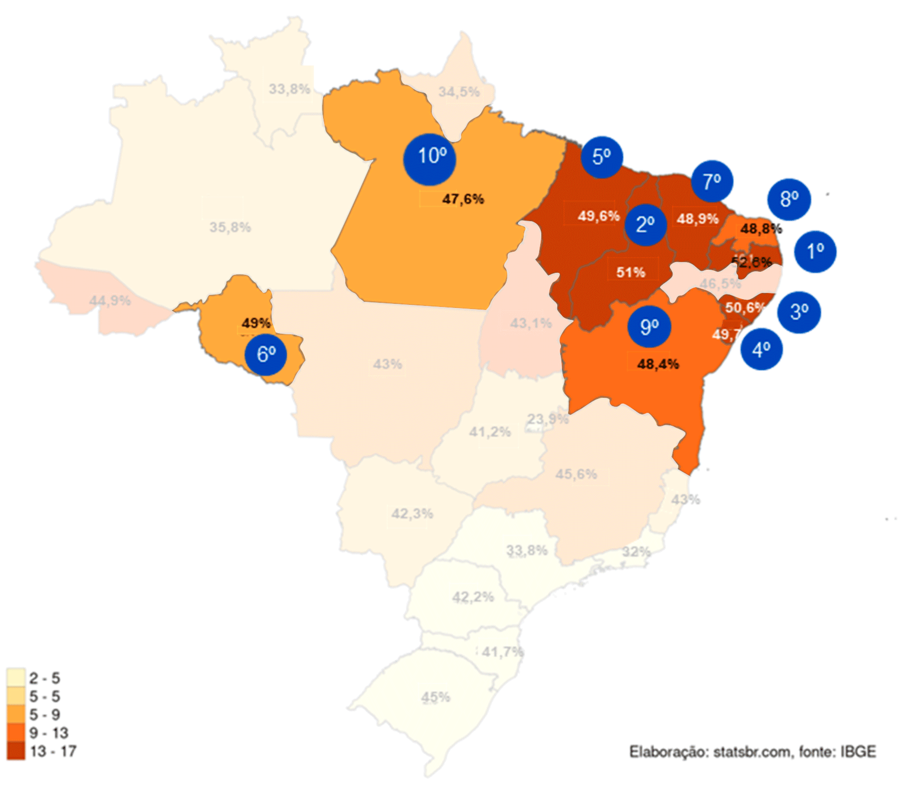
Alfabetização e Educação de Jovens e Adultos
PESSOAS NÃO ALFABETIZADAS
PESSOAS SEM A EDUCAÇÃO BÁSICA
Taxa de analfabetismo das pessoas de 15 anos ou mais - 11,4 milhões
Percentual da população de 18 anos ou mais sem educação básica concluída e fora da escola - 68 milhões
RR
AP
AM
PA
MA
CE
UFs com maior percentual de pessoas não alfabetizadas do país estão no Norte e Nordeste
RN
PI
PB
AC
PE
RO
AL
MT
BA
SE
GO
DF
MG
MS
ES
SP
Enquanto 54%
da população
não alfabetizada estão no Nordeste e 24% no Sudeste
PR
RJ
RS
SC
Elaboração: CGAM/Secadi, com dados do censo demográfico de 2022.
Elaboração: CGAM/Secadi, com dados da Pnad do 4º trimestre de 2023.

Slide 5
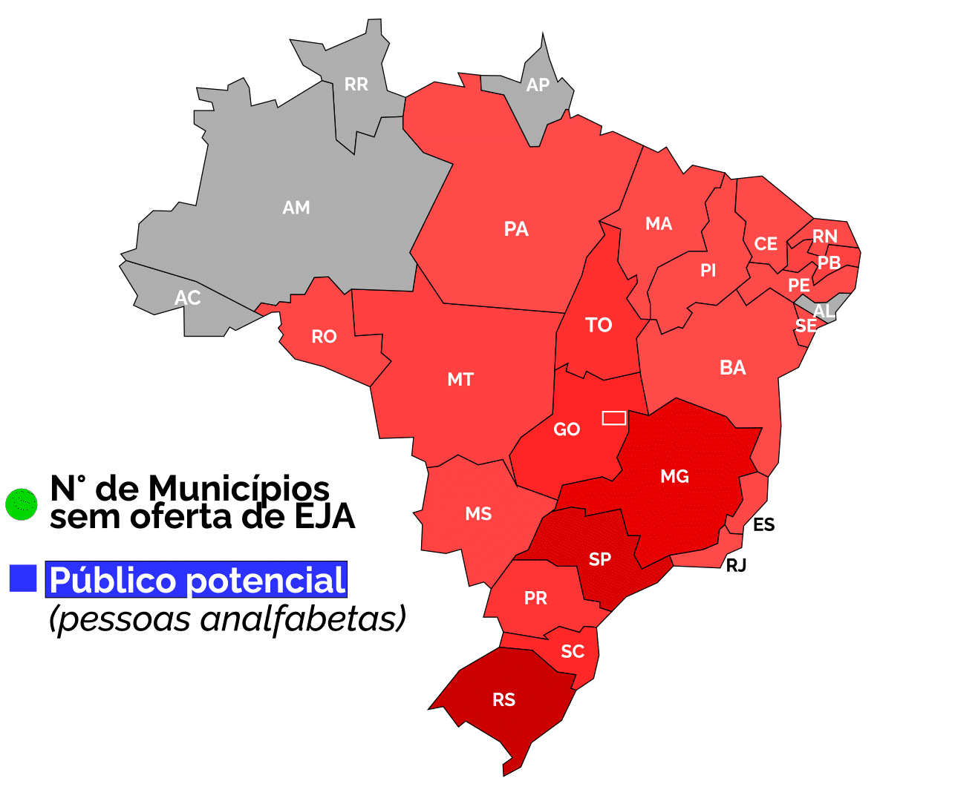
Alfabetização e Educação de Jovens e Adultos
Mais de 11 milhões de analfabetos e
cerca de mil municípios sem oferta alguma de EJA

Slide 6
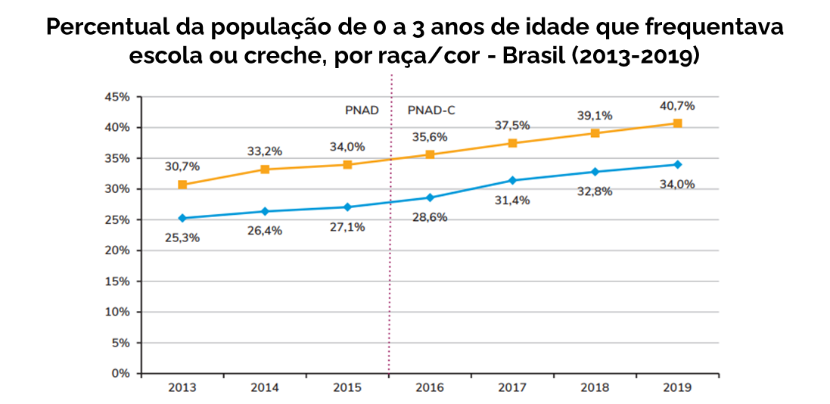
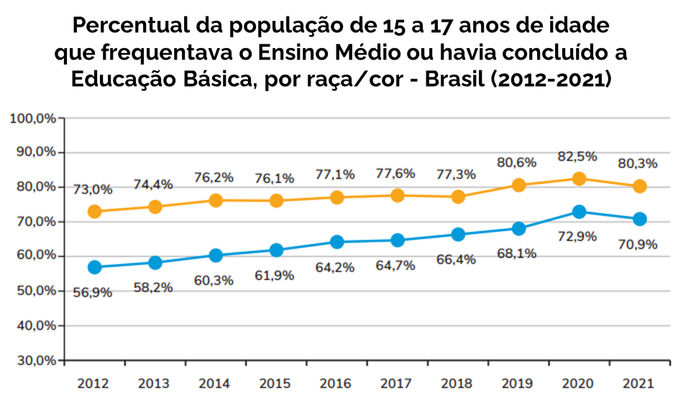
Desigualdades Educacionais
Desigualdades de acesso da Creche ao Ensino Médio
Fonte: Elaborado pela Dired/Inep com base em dados da Pnad/IBGE (2013-2015) e Pnad-c/IBGE (2016-2019).

Slide 7
Desigualdades Educacionais
Desigualdades de aprendizagem - SAEB
Proficiência Média em Língua Portuguesa e Matemática nos 5º e 9º Anos do Ensino Fundamental e da 3ª Série do Ensino Médio, por Cor/Raça das(os) Alunas(os) – Brasil – 2021
Cor/raça dos/as alunos/as | Branca | Preta | Parda | Amarela | Indígena
5º ano do EF - LP | 219,0 | 186,4 | 209,9 | 189,5 | 202,1
9º ano do EF - LP | 271,1 | 244,5 | 255,9 | 251,0 | 240,7
3ª série do EM - LP | 290,2 | 263,7 | 269,0 | 268,4 | 248,0
5º ano do EF - MT | 227,9 | 195,8 | 217,7 | 201,1 | 208,8
9º ano do EF - MT | 269,9 | 241,5 | 253,7 | 250,5 | 239,8
3ª série do EM - MT | 287,3 | 255,6 | 263,3 | 264,7 | 244,5
6 anos de diferença de aprendizado entre grupos. Pretos, Amarelos e Indígenas são os mais afetados pela Educação ofertada no 9˚ano em Matemática
Fonte: INEP, Microdados do Saeb 2021.

Slide 8
Desigualdades Educacionais
Desigualdades na formação e regime de contratação
Dos 25.460 professores que atuam em escolas indígenas:​
48,7% têm Ensino Superior
47,7% têm Ensino Médio
3,5% têm Ensino Fundamental
13,8% têm formação continuada específica
81% dos professores são temporários

Slide 9
Desigualdades Educacionais
Fechamento das Escolas do Campo
2013
2014
65.140
2015
2016
Nos últimos 10 anos foram fechadas
19.941 escolas do campo
em área rural
61.721
2017
58.161
56.443
2018
54.654
2019
2020
2021
2022
51.516
2023
49.069
48.150
47.239
46.274
45.199
Fonte: MEC/INEP, Censo Escolar de 2023.

Slide 10
Desigualdades Educacionais
Desafios para Inclusão
Cerca de 32% das escolas (33.833) têm Sala de Recursos Multifuncionais
1.4 milhão de profissionais da educação na Educação Especial sem formação específica
89,9% das matrículas da Educação Especial em classes comuns e 10% em classes exclusivas (em 2008 a proporção era 53% vs. 46%)
Fonte: INEP/Censo Escolar e Sistema do PDDE-Interativo.

Slide 11
POLÍTICAS DA SECADI
Equidade, Diversidade e Inclusão protagonistas no orçamento da educação

Slide 12
Políticas da SECADI
Conheça as principais políticas implementadas pela SECADI
PDDE EQUIDADE
PDDE SRM
PDDE Água e Campo
PDDE Diversidades
Política Nacional de Educação na Perspectiva da Educação Inclusiva
PRONACAMPO
Programa Nacional de Educação do Campo

Slide 13
Atualização dos fatores de ponderação do FUNDEB
EJA, Educação Especial, Indígena , Quilombola e Campo
Aumento dos Fatores de Ponderação da EJA, Educação Especial e Educação Escolar Indígena e Quilombola - 2023
Criação de Fatores de Ponderação de Tempo Integral e etapas para a Educação Escolar Indígena, Quilombola e do Campo - 2024
Matrículas em escolas indígenas e quilombolas: 40% a mais em todas as etapas e no tempo integral (em relação às urbanas)
Matrículas em escolas do campo: 15% a mais em todas as etapas e no tempo integral (em relação às urbanas)

Slide 14
FUNDEB: Complementação-VAAR
R$ 1,7 bilhão (2023)
1.923 entes beneficiados (34%)
IDHm médio dos beneficiados: 0,652 (-0,1 dp abaixo da média)
IDHm médio dos não-beneficiados: 0,662
Por região
Norte – 51%
Nordeste – 45%
Sul– 38%
Centro-Oeste– 37%
Sudeste 14%
Notes:
2.738 não cumpriram condicionalidade III
381 não cumpriram redução socioeconômica
525 não cumpriram redução desig. racial
1832 não cumpriram nenhum dos dois critérios

Slide 15
E mais...
SECADI e demais secretarias e vinculadas do MEC
PDDE Básico: ampliação e valores diferenciados para Educação Especial, Campo, Indígena e Quilombola
Bolsa Permanência: Ampliação dos valores e universalização para estudantes indígenas e quilombolas
PARFOR Equidade: 1.730 vagas para promover a formação inicial de professores em licenciaturas
PIBID Equidade: R$ 74 milhões mensais em bolsas para qualificar a formação dos estudantes
! E outras políticas a serem divulgadas em breve !

Slide 17
MODELOS DIFERENCIADOS
1
PROJOVEM URBANO E CAMPO
O MEC ampliará a oferta da Alfabetização e da EJA por meio de diferentes iniciativas, adaptadas às diferentes necessidades dos públicos
2
PROGRAMA BRASIL ALFABETIZADO
3
Ampliação dos valores do FUNDEB para as matrículas da EJA
4
PDDE EJA
5
PÉ DE MEIA-EJA

Slide 18
ESTRUTURA DE GESTÃO E FORMAÇÃO
Coordenação Estratégica - CampEJA
Coordenador de Gestão e Pedagógico
27 Estaduais
Indicados pelo Estado
+
26 Municipais
Indicados pela Undime
Articulador Regional
Formador Regional para os Municípios
(Alfabet. PBA + EF I)
Formador Regional para o Estado
(EFII + Ensino Médio)
325 Estaduais Indicado pelo Estado
+
325 Municipais
Indicados pela Undime
Indicados pela Undime
650 (1 a cada regional de ensino)
Indicados pelo Estado
650 (1 a cada regional de ensino)
Coordenador Local
Sem bolsa
5.570 (1 por município)
5.570 (1 por município)
Formador Local
Sem bolsa
Formador SEDUC
Sem bolsa
Educadores
Populares
PBA - 60 mil em 4 anos
Professor Alfabetizador
Sem bolsa
Professor EF I
Sem bolsa
Professor EF II
Sem bolsa
Professor Ensino Médio
Sem bolsa

Slide 20
Eixos da PNEERQ
1.
Coordenação Federativa
7.
Difusão de Saberes
6.
Afirmação das trajetórias negras e quilombolas
2.
Diagnóstico e Monitoramento da Implementação da Lei n˚10.639/2003
5.
Protocolos de prevenção, identificação e respostas ao racismo na educação
3.
Formação dos(as) profissionais da educação
4.
Material Didático e
Literário

Slide 21
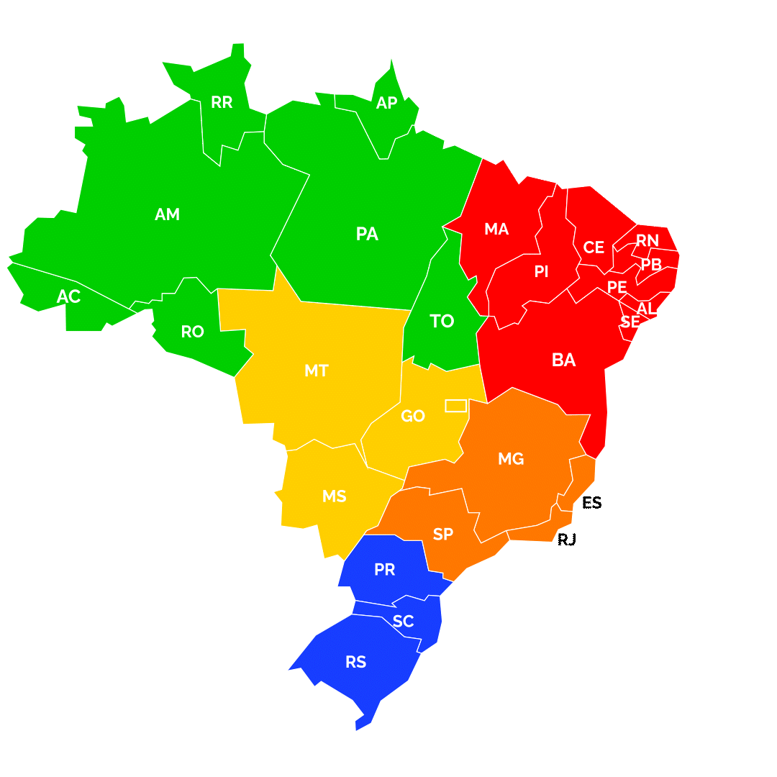
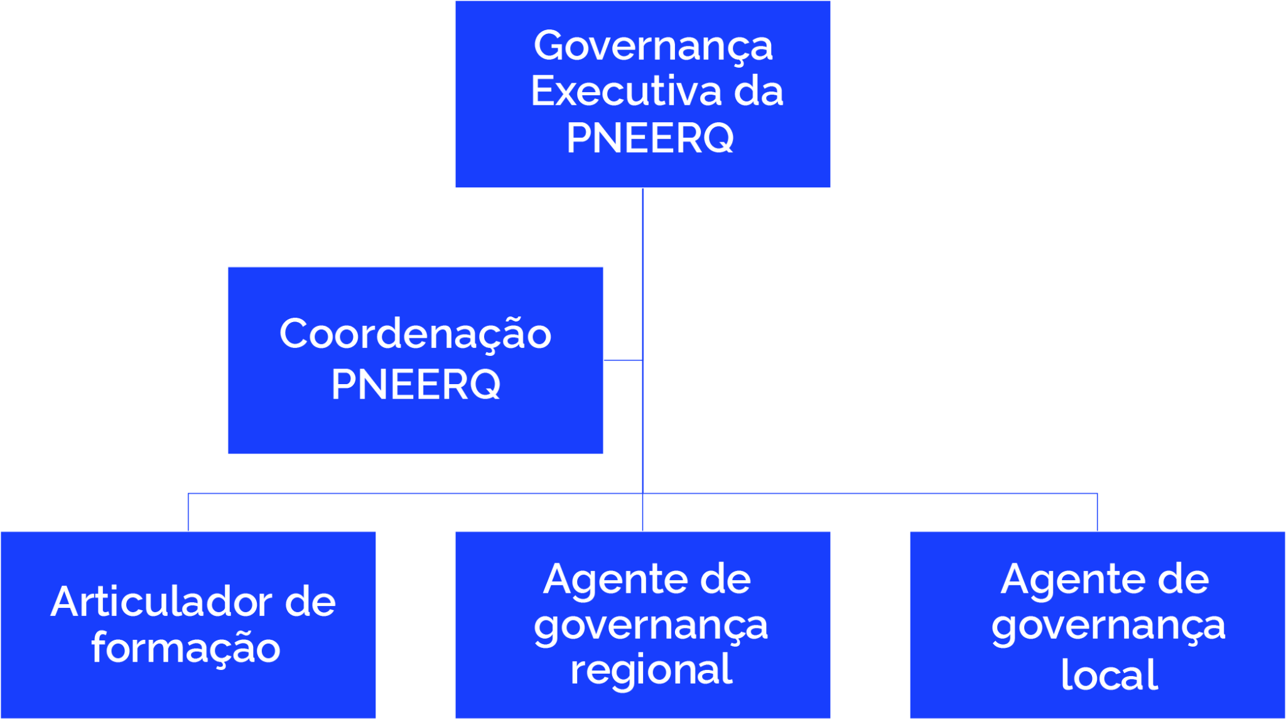
1.533 Bolsistas
R$ 1.200/mês
Resolução nº 18/2024
53 Coordenadores
27 Representantes Estaduais
26 Representantes Municipais
53 Articuladores de
formação
27 Representantes Estaduais
26 Representantes Municipais
647 Agentes de Governança Regional
326 Representantes Estaduais
321 Representantes Municipais
780 Agentes de Governança Local
7 Representantes Estaduais
773 Representantes Municipais

Slide 22
Formação para profissionais da educação
31 editais publicados! Previsão de 250 mil vagas.
Notes:
nao entendi referenciais de implementacao. O que significa exatamente? São devolutivas pedagógicas?

Slide 23
Notes:
Muito bom!

Slide 24
Afirmação e Fortalecimento da Política de Educação Especial na Perspectiva da Educação Inclusiva- PNEEPEI (2023-2026)

Slide 25
AFIRMAÇÃO E FORTALECIMENTO DA PNEEPEI
Expansão do acesso
Educação infantil
Qualidade e permanência
Transporte escolar acessível
Produção de conhecimento
Formação
Busca Ativa
Educação Especial Inclusiva Novas turmas na Educação Infantil
Atenção Precoce
Acessibilidade
Recursos Multifuncionais
Garantia de Atendimento Educacional Especializado
Profissional de apoio
Produção do conhecimento e melhoria das informações
Professores de salas comuns
Professores de Atendimento Educacional Especializado
Gestores Escolares

Slide 26
PDDE - SRM
Em 2023 e 2024, o MEC empenhou R$ 430 milhões no PDDE-SRM para apoiar mais de 20 mil escolas.
De forma inédita, foram apoiadas escolas indígenas, quilombolas, do campo, bilíngue de surdos e escolas que ofertam AEE para estudantes autistas.

Slide 27
FORMAÇÃO INICIAL E CONTINUADA
Formação continuada
Formação de gestores escolares
Formação de professores de salas comuns
Formação de professores de AEE
Formação específica para a EJA
PIBID Equidade/Educação Especial Inclusiva
PARFOR Equidade/Educação Especial Inclusiva
Previsão de 1.250 milhão de vagas

